Slide 1
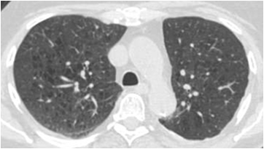
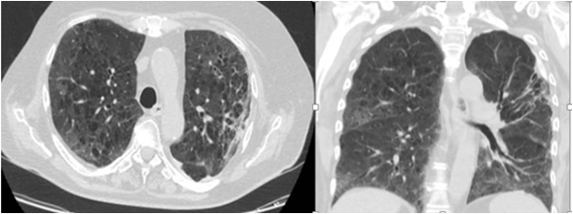
P-043
52° CONGRESO ARGENTINO DE MEDICINA RESPIRATORIA
TOXICIDAD PULMONAR POR OBINUTUZUMAB EN PACIENTE CON LINFOMA DIFUSO DE CÉLULAS B GRANDES
Autores: Salas A, Besteiro G, Enghelmayer J. Legarreta G. Hospital de Clínicas José de San Martín, CABA.
Introducción: Los anticuerpos monoclonales anti-CD20, producen citotoxicidad celular dependiente de anticuerpos, uniéndose específicamente al antígeno CD20 de los linfocitos B. Se utilizan en el tratamiento del linfoma folicular, leucemia linfática crónica, linfoma difuso de células b grandes (LDCBG) y en afecciones como la artritis reumatoidea refractaria. Si bien la seguridad de estos agentes ha sido demostrada con bajo rango de toxicidad, existen algunos eventos adversos (EA) no reconocidos previamente en los ensayos clínicos. Los EA más frecuentes consisten en reacciones relacionadas a la infusión (RRI), presentándose en 9-15 % de los pacientes, también se han encontrado reacciones serias como shock, reacciones anafilácticas y SDRA fatales en el 0.07%. Las complicaciones respiratorias incluyen tos, rinitis, broncoespasmo, disnea y sinusitis. Entre los EA pulmonares serios, la neumonitis intersticial ha sido descrita de manera infrecuente, y en particular para el caso del rituximab. Hasta nuestro conocimiento, no se han descrito aún casos de toxicidad pulmonar por obinutuzumab.
Caso clínico: Mujer de 70 años, extabaquista 75 paquetes/año, con diagnóstico de LDCGB en 2021. Realizó primera línea de tratamiento con RCHOP hasta el 2022, y por recaída en 2023 recibe segunda línea de tratamiento con bendamustina y obinutuzumab por 4 ciclos, el último realizado en septiembre de 2023.
Un mes después de la última infusión, comienza con disnea progresiva, por lo que consulta a la guardia realizándose TAC de tórax que evidencia enfisema centrolobulillar, sin cambios con respecto a la anterior. Cuatro meses más tarde, persiste con disnea y agrega tos con expectoración mucopurulenta. Al examen físico presentaba regular mecánica ventilatoria, rales velcro bibasales, saturación de oxígeno 85% al 0.21. En la TAC de tórax se evidenciaban opacidades en vidrio esmerilado, a predominio basal, signos incipientes de panalización. Se realizó esputo seriado con baciloscopia y cultivo para BAAR y gérmenes comunes, panel viral y hemocultivos, que fueron negativos.
Se descartaron otras causas de enfermedad pulmonar intersticial de evolución subaguda, entre ellas las exposicionales y las enfermedades autoinmunes.
Se interpretó como probable compromiso intersticial pulmonar secundario a obinutuzumab, por lo cual se realizó tratamiento esteroideo y luego se decidió en ateneo multidisciplinario agregar ciclofosfamida 1 gramo.
Evolucionó con fiebre y progresión de las opacidades en vidrio esmerilado con áreas consolidativas bilaterales. Ante la sospecha de sobreinfección por P. jiroveci, se indicó tratamiento con trimetoprima sulfametoxazol, ampliándose el esquema antibiótico a Imipenem y vancomicina para cubrir microorganismos intrahospitalarios. La evolución clínica fue desfavorable y falleció a los 15 días del ingreso.
Discusión y conclusiones: La toxicidad pulmonar por medicamentos es un diagnóstico de descarte; en nuestra paciente no se encontraron evidencias de infección ni tampoco exposiciones relevantes u otras causas de enfermedad parenquimatosa. Los EA relacionados a la terapia anti CD20 más comunes son las RRI, las infecciones y alteraciones hematológicas. Menos frecuentemente se puede encontrar compromiso intersticial y el agente más estudiado es el Rituximab. Sin embargo, el Obinutuzumab podría también estar relacionado a toxicidad pulmonar aunque según nuestro conocimiento, hasta el momento no existen reportes de casos.
Bibliografía:
Hadjinicolaou A, Non-infectious pulmonary toxicity of rituximab: a systematic review. Rheumatology 2012.
SarrafYazdy M, Impact of obinutuzumab alone and in combination for follicular lymphoma. Blood Lymphat Cancer. 2017.
Lioté H, Rituximab induced lung disease: a systematic literature review. EurRespir J 2010.
Zayen A, Rituximab-induced interstitial lung disease: case report and literature review. Pharmacology 2011.
Freeman CL, A tale of two antibodies: obinutuzumab versus rituximab. Br J Haematol2018.

